Slide 1
BOYD-散热板外观检测解决方案
专注先进智能制造与数智创新

Slide 2
关于思谋
软件原型
项目需求
样机逻辑
硬件设计
技术优势

Slide 3
关于思谋
致力持续创新
创造卓越价值

Slide 4

思谋科技
思谋科技（SmartMore)，专注先进技术赋能的智能制造与数智创新，以“致力持续创新，创造卓越价值”为使命，旨在引领制造产业优化、机器视觉等前沿技术研究，持续打造更具拓展性和普惠价值的智能工业和数智创新平台，推动探索数字化转型和智能化升级的创新未来。
目前，思谋科技已通过自研的智能工业平台、智能传感器产品以及智能一体化设备，服务了卡尔蔡司、空客、博世、佳能、大陆集团、舍弗勒、宝洁、联合利华等来自全球的超过100家行业头部企业，以技术促进更高效、更灵活、更先进智造的发展；此外，思谋还不断拓宽智造外延，基于“智造+”平台与数智化解决方案，逐步在交通、广电、文旅、环境等多领域落地数智化服务。
思谋科技由计算机视觉国际顶尖专家、香港中文大学终身教授、IEEE Fellow 贾佳亚创立，公司已在香港、深圳、上海、北京、苏州、杭州、重庆、新加坡和日本东京等多地设有前沿技术研发与商务中心。

Slide 5
项目需求
致力持续创新
创造卓越价值

Slide 6
项目需求
NPT螺纹检测(人工)
螺纹规通端通，止规最多拧入2.5圈，螺纹同时满足上述两个条件.
螺纹通孔检测(人工)
把通规旋进螺纹孔，顺利通过判断OK,若感觉阻力，无法旋入判断NG;止规M3/4/5最多拧进2.5圈为合格，M6最多拧进3圈为合格.
特征尺寸及有无检测(人工)
人工把菲林片贴合在产品表面，看特征是否吻合。若肉眼判定加工位置与菲林位置不符合，判断为NG,符合则判定为OK.
1.产品信息: 尺寸（ 300mm*300mm ~750mm*700mm ），重量（ 5KG至45KG ）， 材质（铜/铝）；
2.CCD定位精度：±0.02mm，产品与通止规的重复定位精度±0.05mm ，通止规检测力度精度为± 0.2kgf；
3.换款1小时内完成（生产过的产品）；
4.模块化设计，每个模块可快速拆装定位/调整，程序用配方的形式储存，不同产品间灵活调用；
5.判断准确良率≥99%，稼动率≥95%，故障率不超过1%（按20小时算）；
6.具备半自动调试和自动运行功能，各部件故障需有报警、显示输出，设备异常时，屏幕需明确显示故障内容并且明确指向故障点位；
7.编程方式：导入CAD图档与手动编程结合；
8.设备运行噪音不大于70分贝
9.效率要求：视觉定位拍照：120秒/pcs，通规检测：6秒/孔，止规检测速度：3秒/孔；
10.通规检测阻力超过0.5+0.1kgf 标记为不良品，止规检测阻力超 过0.4+0.1kgf标记为良品，阻力检测精度为： ± 0.2kgf，设备屏幕需显示出不良位置和不良内容。
11.检测内容：烂牙，滑牙，未攻牙，螺纹底孔过大或者过小
12.设备需具备扫码和MES上传功能
13.使用环境：温度:5~40度/湿度:20~90%，气压：0.4—0.6Mpa，用电：220V 50HZ

Slide 7
硬件设计
致力持续创新
创造卓越价值

Slide 8
硬件设计|技术参数
1、生产周期节拍： 根据螺牙数量
2、检测效率：通规6秒/位置，止规3秒/位置
3、作业人员：1名
4、上料方式：人工上料
5、下料方式：人工下料
6、气压： ≥ 0.6MPa
7、电压：AC 220V/DC24
8、设备尺寸：L2200*W1800*H2000
2000mm
1800mm
2200mm

Slide 9
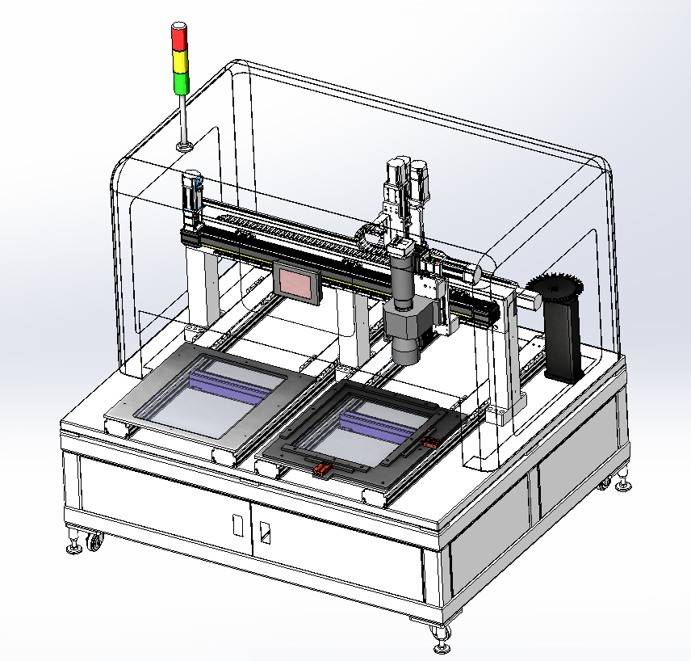
硬件设计|功能介绍1
伺服电机
保护罩
显示器
Z2轴通规
左Y轴
通规、止规
左纳米涂层玻璃
通规、止规库
左背光源
右Y轴
机箱
右纳米涂层玻璃
右背光源

Slide 10
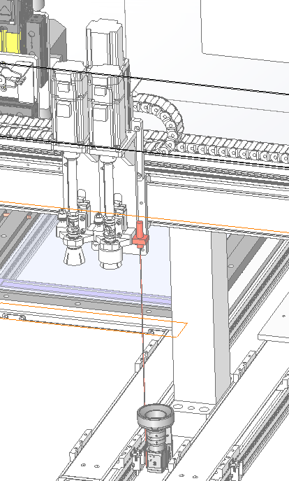
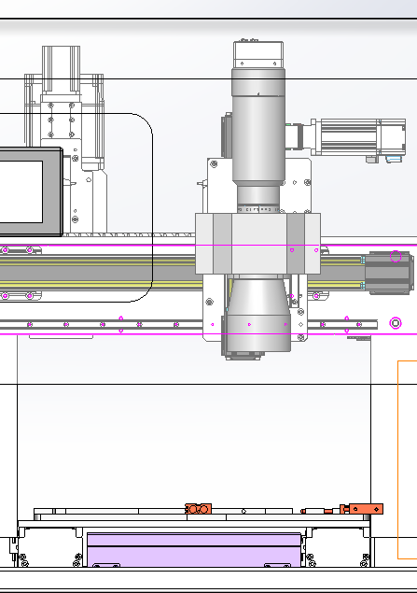
硬件设计|功能介绍2
Z2通规、止规轴
Z1视觉轴
伺服通规检测
视觉检测
伺服止规检测
测试产品放置位
激光笔(红光预览)
通规、止规规格视觉检测(更换通止规视觉复判)
Y轴光源

Slide 11
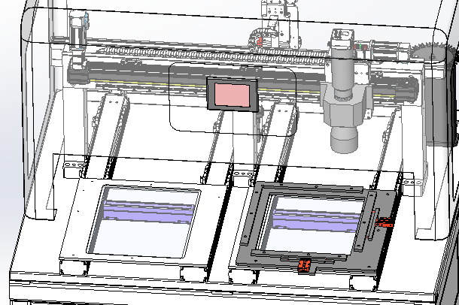
硬件设计|产品治具安装说明
上下料工位1
产品定位直角
上下料工位2
产品定位气缸
工位1非通用性治具安装板
产品定位气缸
工位2非通用性治具安装板

Slide 12
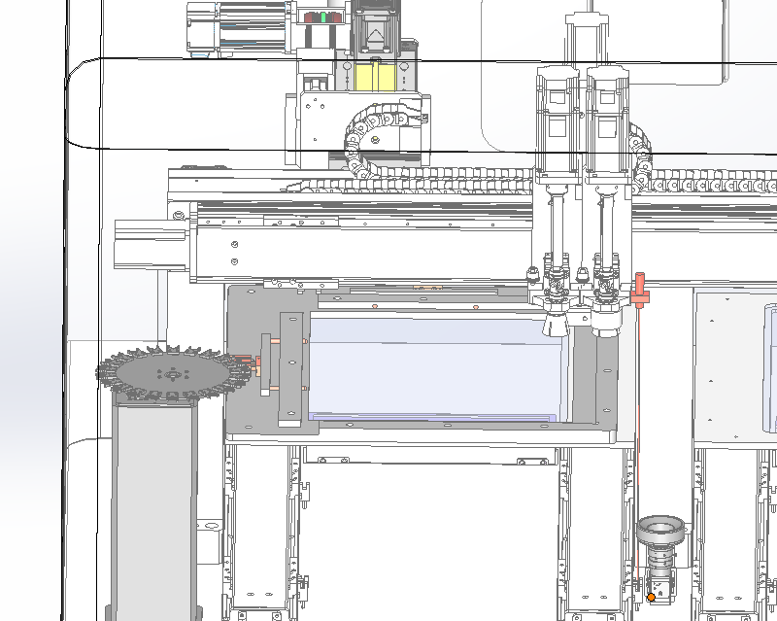
硬件设计|通止规部分说明
通规、止规:通过伺服扭矩大小对牙孔进行良品与不良品的识别
通止规库:通过伺服电机传动旋转，进行指定规格的通止规更换
激光笔:对不良位置进行红光预览
通规、止规规格检测:规格更换、开机启动，会用视觉进行识别是否合规

Slide 13
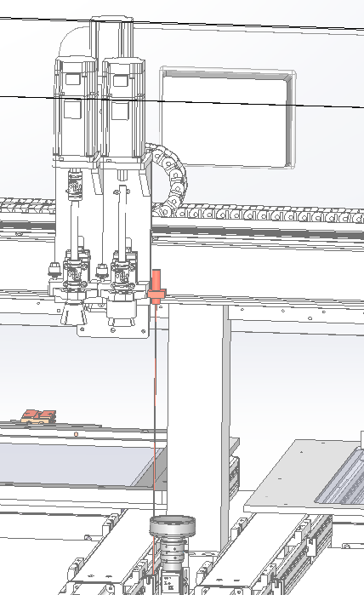
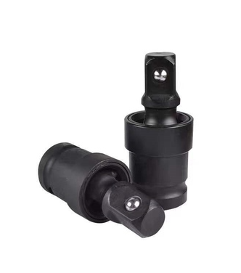
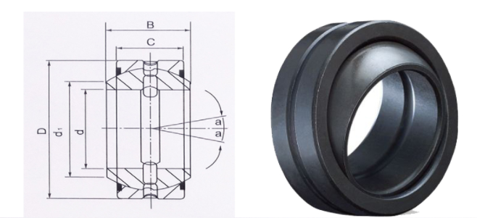
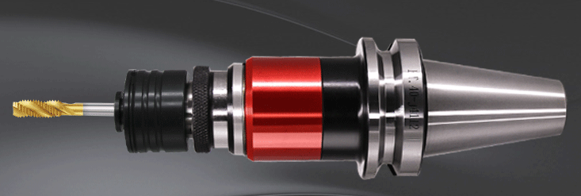
硬件设计|通止规连接方式说明
万向节接头
向心关节轴承
向心关节轴承

Slide 14
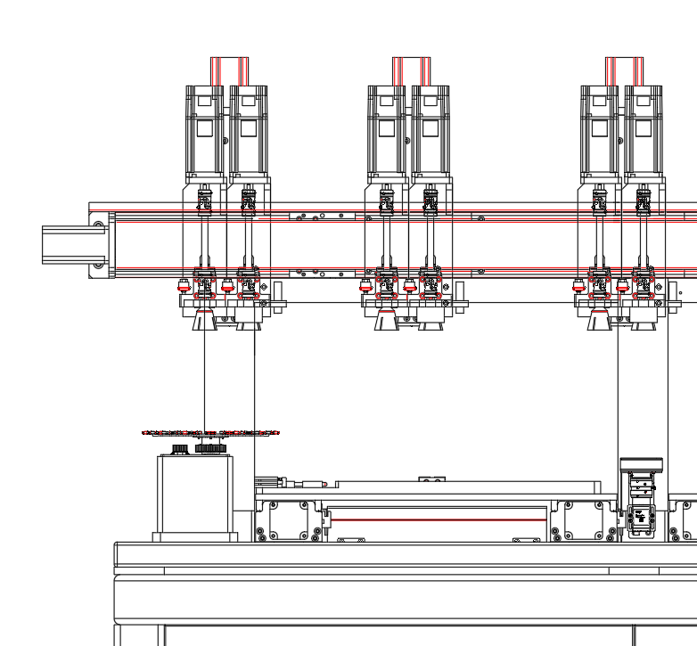
硬件设计|通止规换规说明
通止规换规位
通止规原点位
通止规换规位
通止规刀库通过伺服传动所需通止规
当一款产品有多种牙孔时
通止规夹头至通止规库进行换通止规
通止规转盘旋转至需换的通止规位进行进行更换
进行检测，完成后需更换时继续进行更换
1
2
3

Slide 15
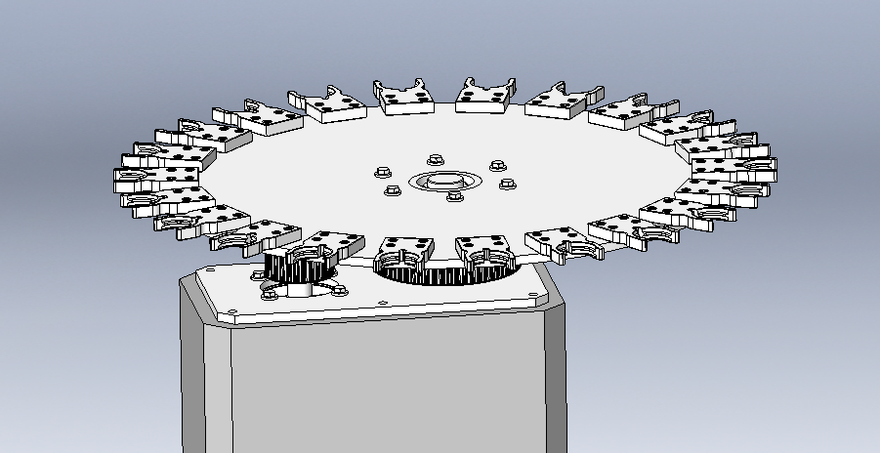
硬件设计|通止规库说明
通止规夹头
通止规转盘
同步轮
通止规转盘

Slide 16

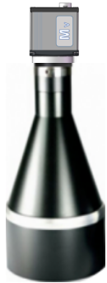
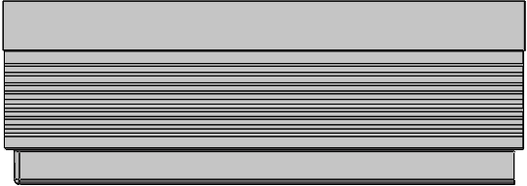
硬件设计|光学安装说明
1 2 3 4 5 6 7 8 9
8K线扫相机
520mm
定制镜头
线扫相机分多次扫描
750mm
180mm
产品放置在治具中，利用气缸定位
散热板
20-50mm
96mm
650mm
定制高亮线光(位置固定)
线扫速度200mm/s，线扫宽度77.3mm
最大规格750mm×650mm需扫9张图进行拼接
620mm

Slide 17
硬件设计|图像效果
效果1
效果3
效果2
效果4

Slide 18
软件原型
致力持续创新
创造卓越价值

Slide 19
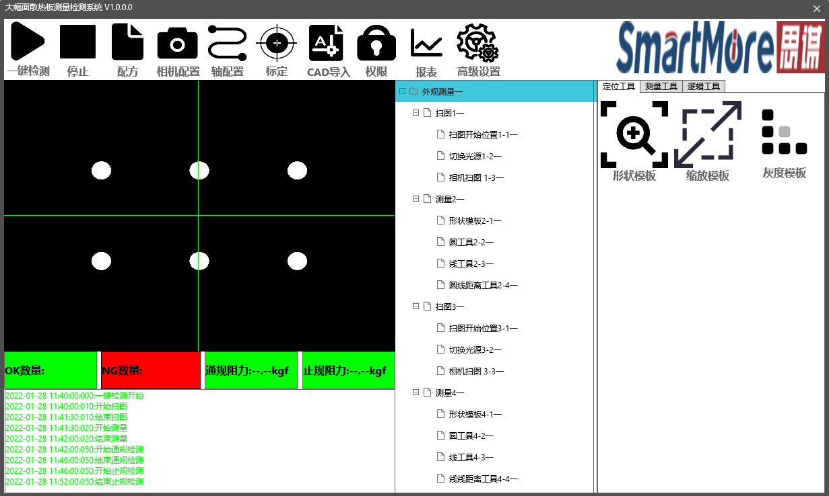
软件原型
1.一键检测/停止:操作设备自动测量+检测/停止。
2.配方:配置管理不同型号散热板工具和参数。
3.相机配置:设置相机参数。
4.轴配置:设置轴参数。
5.标定:通规、止规机构关联相机。
6.CAD导入:一键导入检测位置信息和参数。
7.权限:三级权限(管理员、工程师、操作员)。
8.报表:生产数据报表设置和导出。
9.高级设置:其他关键参数设置。
1.定位工具集。
2.测量工具集。
3.逻辑工具集。
工作流程配置
视图显示
数量统计、助力实时显示
日志显示

Slide 20
样机逻辑
致力持续创新
创造卓越价值

Slide 21
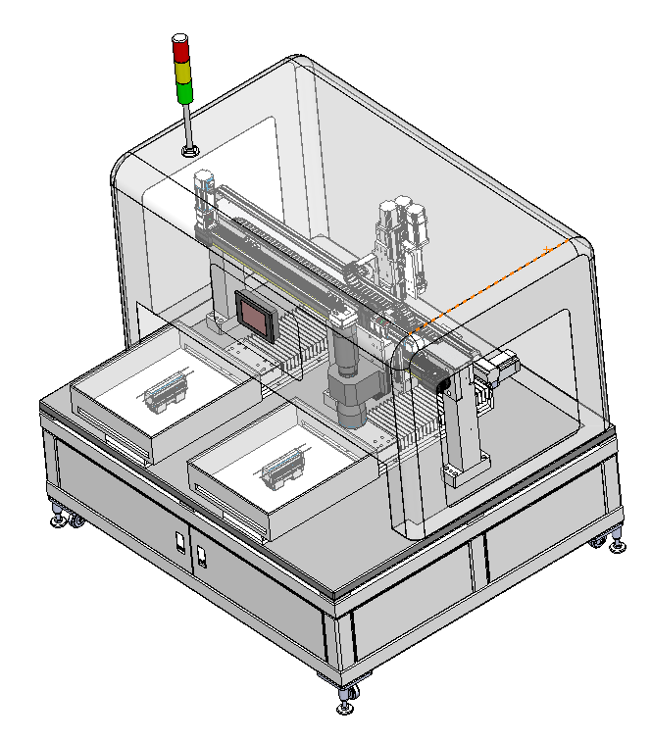
样机逻辑
Z2轴通规及止规
X1
运行逻辑
Z1轴视觉
X2
Y1
Y2

Slide 22
技术优势
致力持续创新
创造卓越价值

Slide 23
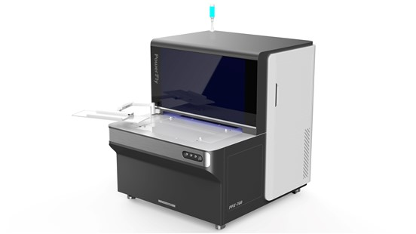
技术优势|大幅面三次元成功案例
设备简介
IC载板大靶面三次元高精度测量机,基于光学影像测量系统,配合高精度运动机构和花岗
岩龙门式底座，实现了测量精度、速度、稳定的完美结合；依托高精度图像分析算法
与闪测原理，在测量范围内，不同位置、任意姿态摆放工件，设备都可自动定位测量
对象、匹配模板、测量评价、生成报表，实现快速精准测量。
设备采用高远心度的双侧远心镜头和高分辨率线阵扫描相机，搭配分辨率0.1 m的光
栅系统，以微米级的检测精度和200mm/s的检测速度，对大靶面IC载板实现精度高、
速度快的高质量检测。同时，设备可对在测量视野内的任意多个同规格产品同时进行
测量，全面助力企业产线的智造转型。
性能优势
采用高精度运动结构、花岗岩龙门式底座，保证设备高稳定性。
超大测量行程(620x540mm-920x840mm), 测量速度200mm/s, 移动速度500mm/s。
支持2D、3D测星，光学系统自动对焦；配置底光、线光、同轴光多种程控光源，适应不同测量需求。
在测量视野内任意放置同规格多个产品，无需治具或夹具，即可同时对各产品进行测量。
采用高远心度的双侧远心镜头和高分辨率线阵扫描相机，搭配分辨率0.1um的光栅系统，检测精度可达微米级。
软件橾作简单，支持CAD图纸导入、三轴全自动编程检测，实现自动匹配检测、批量检测；内置数据统计分析功能，帮助客户分析改善制程。

Slide 24
Thanks

